Slide 2
Plan
I _ Recherche :
1_ Découverte du matériel et de la technologie
2_ Format des données tags NFC n
3_ Environnement de développement
a) JNI/JNA n
b) Android/Phonegap
II _ Application :
1_ Diagramme
a) Usecase j
b) Contexte j
c) Activité j
2_ Lire/Ecrire tag n
3_ Serveur base de donnée
a) Heroku/Nodejs/MongoDB n
b) Format JSON n
4_ Autres fonctionnalités
a) Pré-remplissage des champs
b) Consultation de la base de donnée n
c) Suppression d'une bouteille j
d) Température/Hygrométrie n
5_ Interface j

Slide 3
Découverte du matériel et de la technologie
NFC : extension de RFID
  Communication sans-fil
  Courte portée haute fréquence
Matériel :
  Portable androïde NFC
  Cle usb / TouchaTag
  Tablette tactile

Slide 4
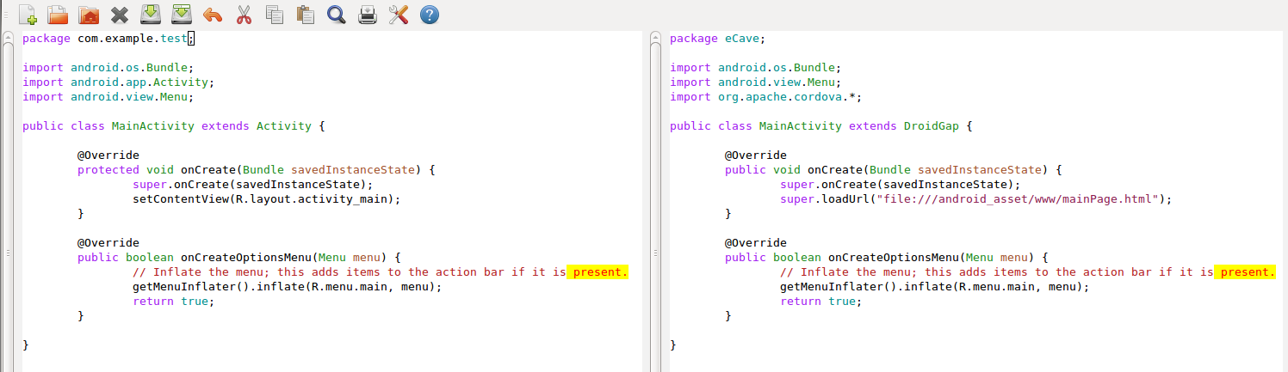
Android VS Phonegap
Androïd
  Beaucoup de sources d'exemples
  Trop restrictif pour les entreprises
Phonegap
  Multiplatforme
  Moins de libraires
  Abandon du code natif

Slide 5
Usecase

Slide 6
Context

Slide 7
Activity

Slide 8
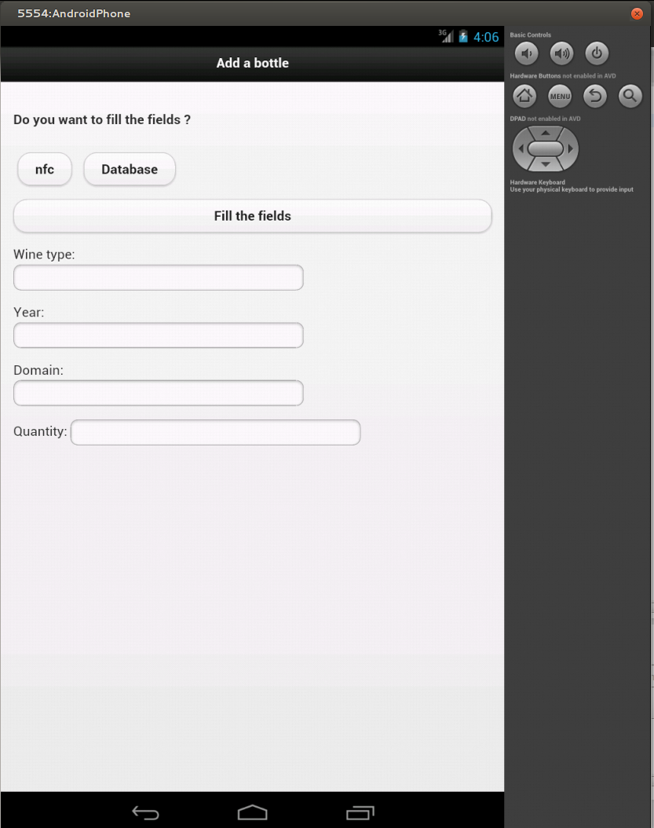
Préremplissage des champs
Abandon du code bar
Depuis NFC
Depuis la base de Donnée
Passage de paramètres
par l'URL

Slide 9
Supression d'une bouteille
Uniquement depuis NFC
Plusieurs TAG pour un ID
Present dans la DB et pas present dans la cave => stocked 0

Slide 10
Interface

